Slide 1

Welkom bij
https://github.com/ROCMondriaanTIN/sd-p6-lessons.git

Slide 2
Wat gaan we doen deze les?
H6 Superglobals / sessies
Oefening maken

Slide 3
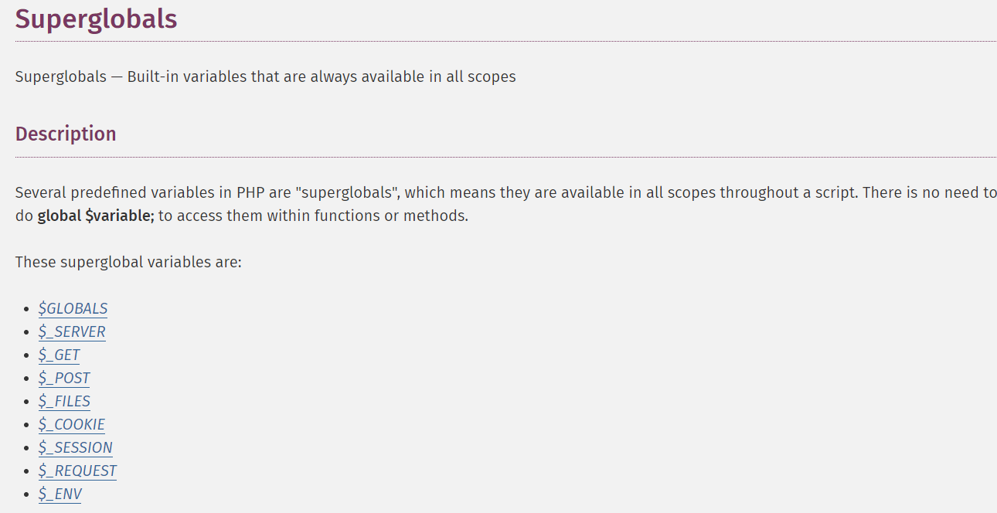
Superglobals h6 boek

Slide 4
Superglobals – een voorbeeld
Geeft informatie over de internet browser en het besturingssysteem van de bezoeker
<?php
echo $_SERVER['HTTP_USER_AGENT'];
?>
Edge
Chrome

Slide 5
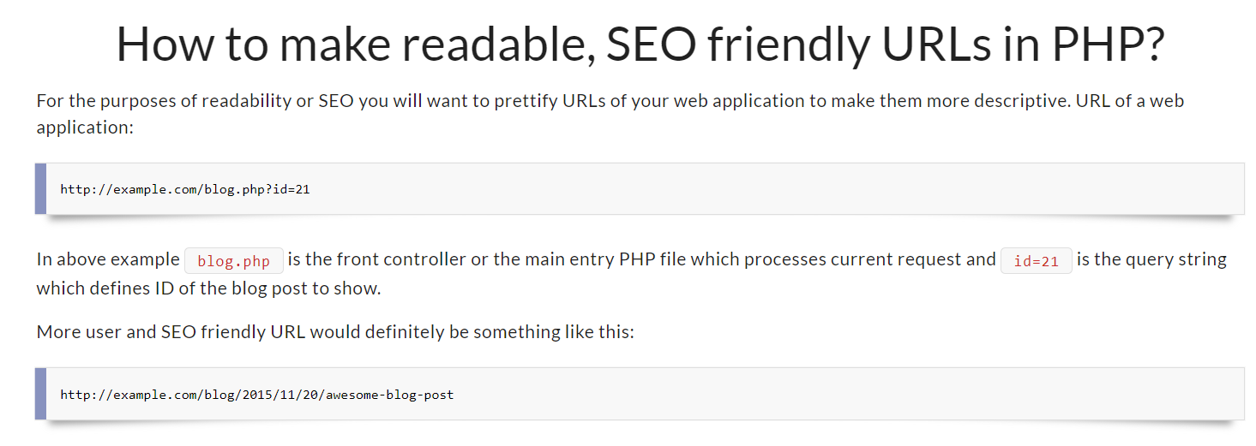
http://example.com/blog/21

Slide 6
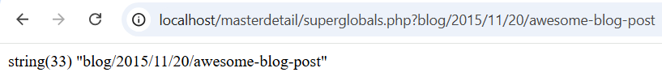
Superglobals – een voorbeeld
De gegevens in de URL (nice URL’s)
<?php
echo $_SERVER[‘QUERY_STRING'];
?>

Slide 7
Sessies
Dezelfde variabelen op meerdere pagina’s gebruiken is zonder superglobals niet mogelijk
Een sessievariabele wordt pas ‘vergeten’ als de internetbrowser wordt afgesloten

Slide 8
Sessies – heel belangrijk!
Plaats de volgende regel altijd helemaal bovenaan de pagina
session_start();

Slide 9
Sessies – een voorbeeld
Pagina 1
<?php
session_start();
$_SESSION['username'] = "Pim";
?>
Pagina 2
<?php
session_start();
echo $_SESSION['username'];
?>
Notes:
Het beste is om dit voorbeeld kort te bespreken, en daarna live te laten zien. Deze voorbeeld code is gegeven bij het docentenmateriaal. Het gaat om de bestanden
sessies1.php en sessies2.php

Slide 10
Functies
Voor het groeperen van code die vaker dan één keer moet worden uitgevoerd
Veel ingebouwde functies
Voor het eenvoudiger maken van het programmeren

Slide 11
Zelf functies maken
Een functie heeft een naam
Hoofdlettergevoelig
Niet beginnen met een cijfer

Slide 12
Zelf functies maken – een voorbeeld
<?php
function vermenigvuldigen($getal1, $getal2):int {
$product = $getal1 * $getal2;
return $product;
}
echo vermenigvuldigen(1,3);
?>

Slide 13
Zelf functies maken – defaultwaarde
<?php
function vermenigvuldigen($getal1, $getal2 = 10):int {
$product = $getal1 * $getal2;
return $product;
}
echo vermenigvuldigen(5);
?>

Slide 14
Opdrachten Sessies
Bestudeer het hoofdstuk 6.2 Superglobals en 6.3 Sessies
Maak de voorbeeld scripts
Maak opdracht 1 (sessies), 3 en 4(functies)

Slide 15
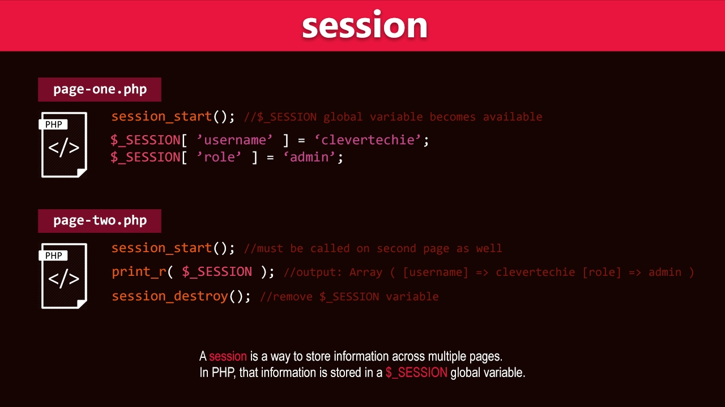
https://www.w3schools.com/php/php_sessions.asp

Slide 16
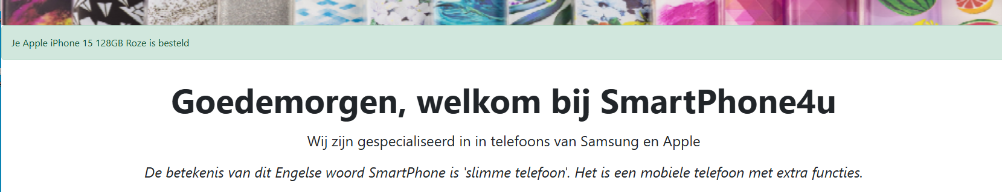
Flash message
Wanneer een formulier (bv register.php of purchase.php) klaar is ga je naar een nieuwe pagina (bv index.php) De homepage van de applicatie wordt meestal landingspage genoemd.

Slide 17
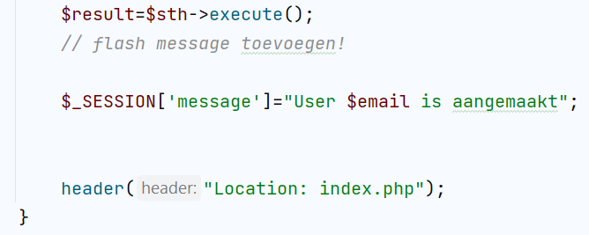

Flash message (1/2)
Flash melding toevoegen na registratie (register.php)

Slide 18
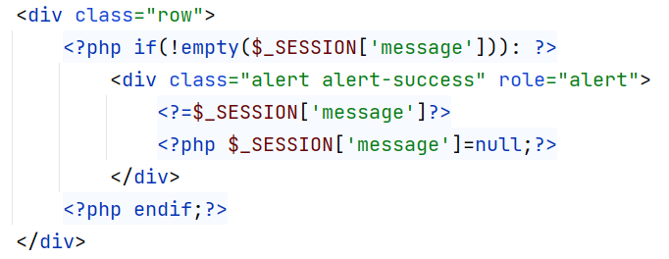
Flash message (2/2)
Flash melding tonen in index.php (let op: message wordt na tonen verwijderd)

Slide 19
Opdrachten FLashMessage
Maak een homepage welke flash-messages kan laten zien
Maak een insert pagina voor bijvoorbeeld fietsen.
Wanneer de fiets succesvol is toegevoegd laat je een flash message zien op de homepage

